Slide 1

AULA PRÁTICA
Karina Kato Machine Learning Engineer/Machine Learning Tech Lead - Take
Descomplicando a criação de pacotes em Python
Notes:
como criar o seu programa de uma forma mental, utilizando o computador mais potente do mundo, o nosso cerebro. se vc ainda não sabe programar, vai criar o seu primeiro programa hoje, mesmo sem saber sequer uma linha de codigo. e mesmo que vc já saiba programar, vc vai conseguir fazer um reforço na sua logica. sabe quando acontece aqueles errinhos e vc fica engasgado em algum ponto? essa aula vai ser muito importante pra vc tbm

Slide 2
Objetivos do Projeto
1. Entender conceitos relacionados aos pacotes
2. Atualizar o projeto e gerar as distribuições
3. Publicar o pacote

Slide 3
Requisitos Básicos
Python instalado
Ter um projeto a ser empacotado
Git (recomendado)

Slide 4

[Nome do curso]
[Nome do palestrante] [Posição]
Parte 1: Introdução e conceitos
[Nome da aula]
Descomplicando a criação de pacotes em Python
Notes:
como criar o seu programa de uma forma mental, utilizando o computador mais potente do mundo, o nosso cerebro. se vc ainda não sabe programar, vai criar o seu primeiro programa hoje, mesmo sem saber sequer uma linha de codigo. e mesmo que vc já saiba programar, vc vai conseguir fazer um reforço na sua logica. sabe quando acontece aqueles errinhos e vc fica engasgado em algum ponto? essa aula vai ser muito importante pra vc tbm

Slide 5
Módulo vs Pacote
Módulo: objeto que serve como unidade organizacional do código que é carregado pelo comando de import.
Pacote: coleção de módulos com hierarquia.

Slide 6
Modularização
Vantagens da modularização:
Legibilidade
Manutenção
Reaproveitamento de código

Slide 7
Pacote em Python
Vantagens de criar um pacote:
Facilidade de compartilhamento
Facilidade de instalação

Slide 8
Conceitos
Pypi: repositório público oficial de pacotes
Wheel e Sdist: dois tipos de distribuições
Setuptools: pacote usado em setup.py para gerar as distribuições
Twine: pacote usado para subir as distribuições no repositório Pypi

Slide 9
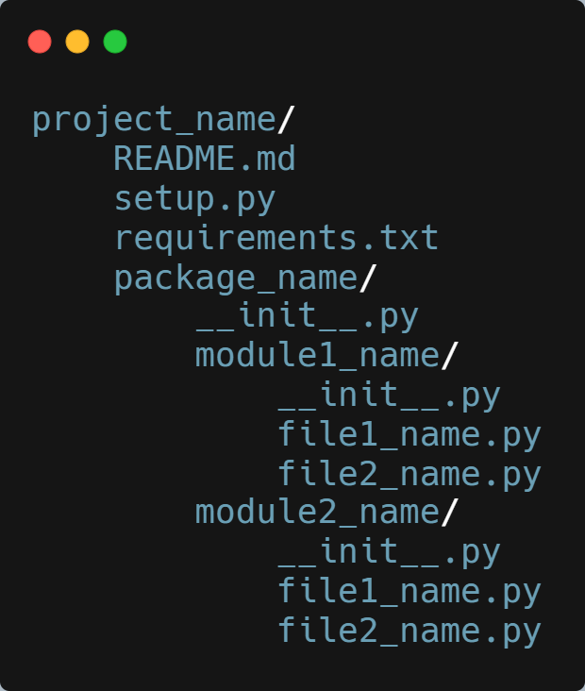
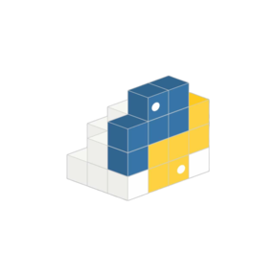
Passos
wheel
setup.py
twine
sdist
3.Upload to Pypi
1.Create Project
2.Generate Distributions
pip install package_name

Slide 10
[Nome do curso]
[Nome do palestrante] [Posição]
Parte 2: Criar o projeto e gerar as distribuições
[Nome da aula]
Descomplicando a criação de pacotes em Python
Notes:
como criar o seu programa de uma forma mental, utilizando o computador mais potente do mundo, o nosso cerebro. se vc ainda não sabe programar, vai criar o seu primeiro programa hoje, mesmo sem saber sequer uma linha de codigo. e mesmo que vc já saiba programar, vc vai conseguir fazer um reforço na sua logica. sabe quando acontece aqueles errinhos e vc fica engasgado em algum ponto? essa aula vai ser muito importante pra vc tbm

Slide 11
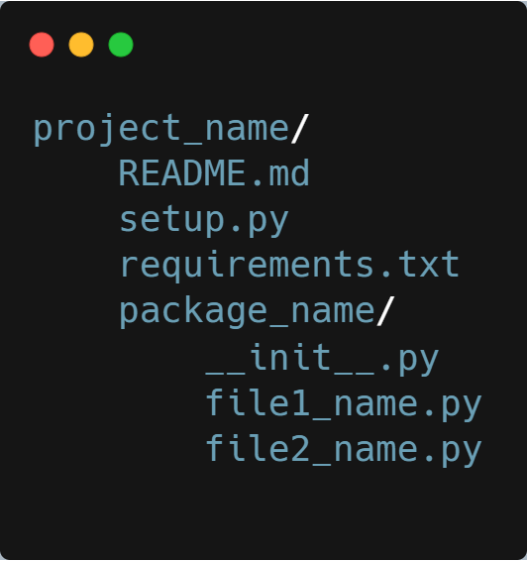
Exemplos de estruturas
Simples
Com vários módulos

Slide 12
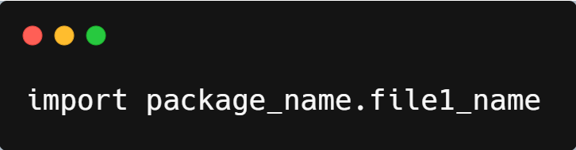
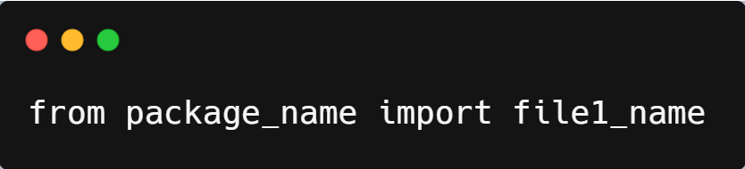
Estrutura de pacote simples
Exemplos de chamadas a file1_name

Slide 13
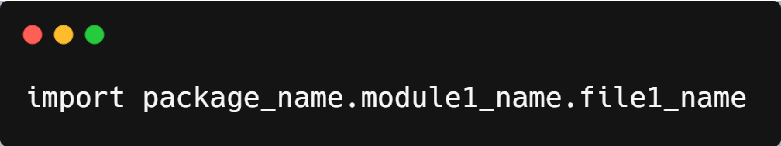
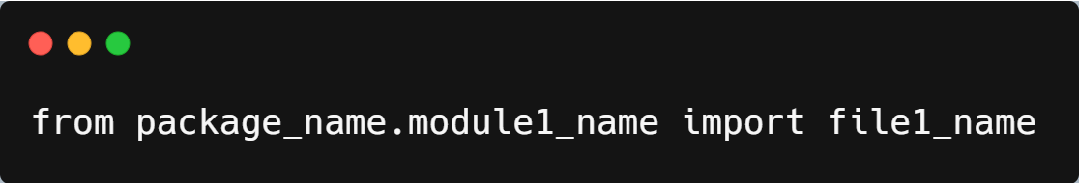
Estrutura de pacote com vários módulos
Exemplos de chamadas a file1_name

Slide 14

Repositórios disponíveis
simple-package-template
package-template
https://github.com/tiemi/

Slide 15
Passos
wheel
setup.py
twine
sdist
3.Upload to Pypi
1.Create Project
2.Generate Distributions
pip install package_name

Slide 16
Passos para criar o projeto
Fork do template
Adição do conteúdo dos módulos do projeto
Edição do arquivo setup.py
Edição do requirements.txt
Edição do README.md
1.Create Project

Slide 17
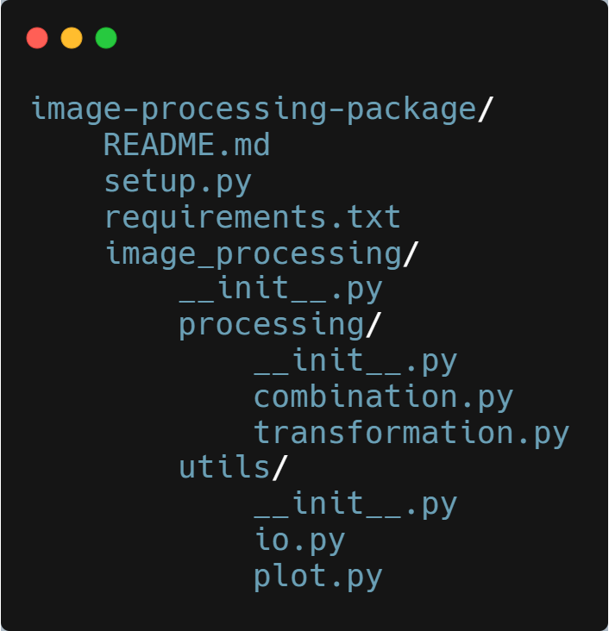
Exemplo de pacote com vários módulos
simple-package-template
package-template
image-processing-package

Slide 18
Exemplo de pacote com vários módulos

Slide 19
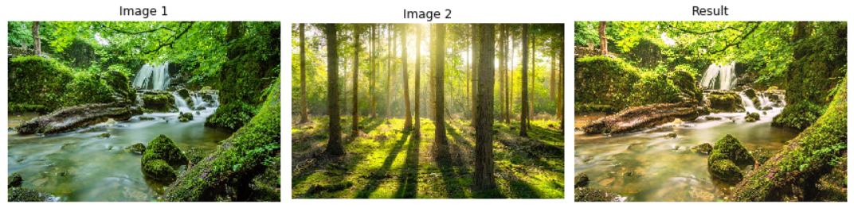
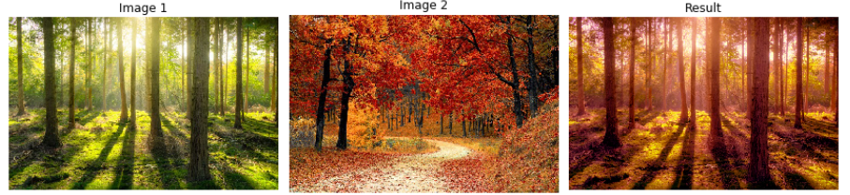
Arquivos do projeto image-processing

Slide 20
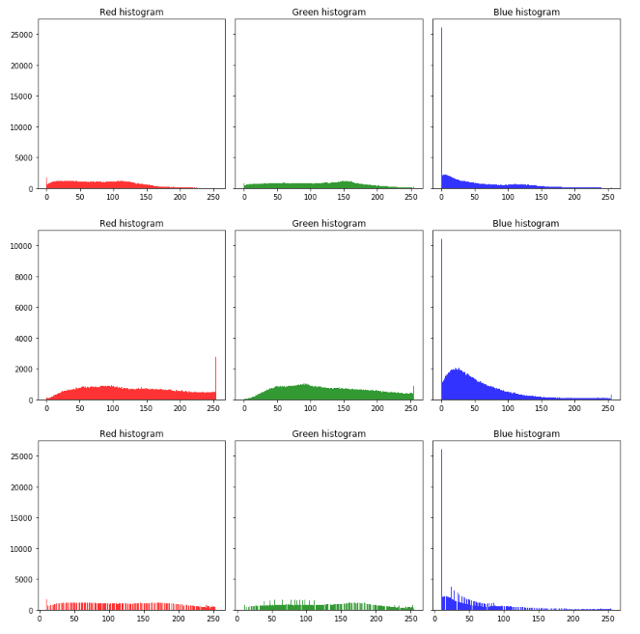
Arquivos do projeto image-processing

Slide 21
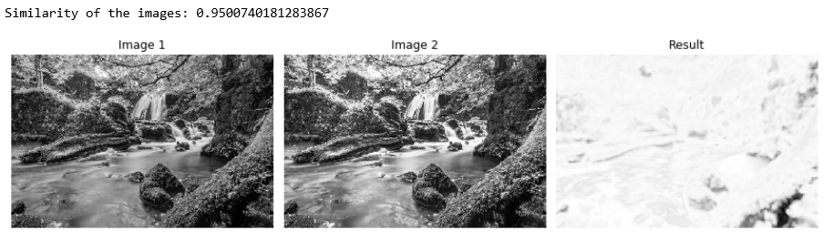
Arquivos do projeto image-processing

Slide 22
Exemplo de pacote com vários módulos

Slide 23
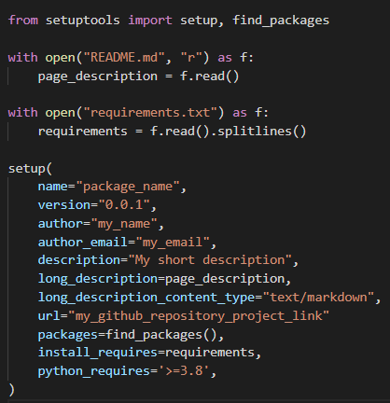
Arquivo setup.py
Usado para especificar como o pacote deve ser construído.
Documentação:
https://setuptools.readthedocs.io/en/latest/setuptools.html

Slide 24
Arquivo requirements.txt
Usado para passar as dependências que devem ser instaladas com o seu pacote. Opcionalmente, podem ser especificadas as versões.

Slide 25
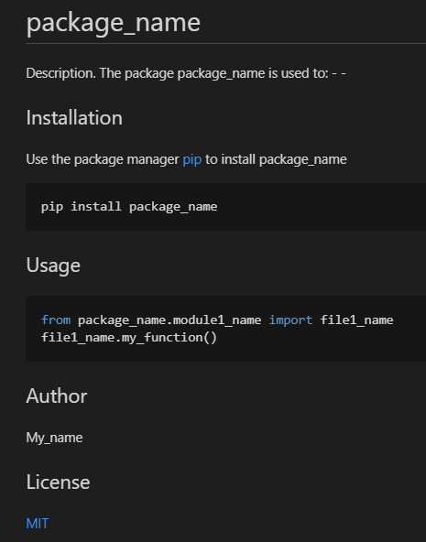
Arquivo README.md
Será exibido como documentação na página do Pypi do seu pacote. Foi usado markdown.

Slide 26
Passos
wheel
setup.py
twine
sdist
3.Upload to Pypi
1.Create Project
2.Generate Distributions
pip install package_name

Slide 27
Distribuições
Para subir o pacote, criar uma distribuição binária ou distribuição de código fonte.
As versões mais recentes do pip instalam primeiramente a binária e usam a distribuição de código fonte, apenas se necessário.
De qualquer forma, iremos criar ambas distribuições.

Slide 28
Passos para gerar as distribuições
Acessar a raiz do projeto
Comandos de instalação
Comando para criar a distribuição
wheel
sdist
2.Generate Distributions

Slide 29
Comandos de instalação
python -m pip install --upgrade pip python -m pip install --user twine python -m pip install --user setuptools

Slide 30
Comandos para criar distribuições
python setup.py sdist bdist_wheel

Slide 31
[Nome do curso]
[Nome do palestrante] [Posição]
Parte 3: Publicando o pacote
[Nome da aula]
Descomplicando a criação de pacotes em Python
Notes:
como criar o seu programa de uma forma mental, utilizando o computador mais potente do mundo, o nosso cerebro. se vc ainda não sabe programar, vai criar o seu primeiro programa hoje, mesmo sem saber sequer uma linha de codigo. e mesmo que vc já saiba programar, vc vai conseguir fazer um reforço na sua logica. sabe quando acontece aqueles errinhos e vc fica engasgado em algum ponto? essa aula vai ser muito importante pra vc tbm

Slide 32
Passos
wheel
setup.py
twine
sdist
3.Upload to Pypi
1.Create Project
2.Generate Distributions
pip install package_name

Slide 33
Passos para subir o pacote
Criar conta no Test Pypi
Publicar no Test Pypi
Instalar pacote usando Test Pypi
Testar pacote
Criar conta no Pypi
Publicar no Pypi
Instalar pacote usando Pypi
3.Upload to Pypi

Slide 34
Passos para subir o pacote
Criar conta no Test Pypi
Publicar no Test Pypi
Instalar pacote usando Test Pypi
Testar pacote
Criar conta no Pypi
Publicar no Pypi
Instalar pacote usando Pypi
3.Upload to Pypi

Slide 35
Criando contas no Pypi
https://pypi.org/account/register/
https://test.pypi.org/account/register/

Slide 36
Comando para publicar no Test Pypi
python -m twine upload --repository-url https://test.pypi.org/legacy/ dist/*

Slide 37
Comando para instalar o pacote de teste
pip install –-index-url https://test.pypi.org/simple/ image-processing

Slide 38
Comando para publicar no Pypi
python -m twine upload --repository-url https://upload.pypi.org/legacy/ dist/*

Slide 39
Comando para instalar o pacote
python -m pip install package_name

Slide 40
Resumo
wheel
setup.py
twine
sdist
3.Upload to Pypi
1.Create Project
2.Generate Distributions
pip install package_name

Slide 41
Resumo
Fork do template
Adição do conteúdo dos módulos do projeto
Edição do arquivo setup.py
Edição do requirements.txt
Edição do README.md
1.Create Project

Slide 42
Resumo
Acessar a raiz do projeto
Comandos de instalação
Comando para criar a distribuição
wheel
sdist
2.Generate Distributions

Slide 43
Resumo
Criar conta no Test Pypi
Publicar no Test Pypi
Instalar pacote usando Test Pypi
Testar pacote
Criar conta no Pypi
Publicar no Pypi
Instalar pacote usando Pypi
3.Upload to Pypi

Slide 44
Exercício prático
Fazer um pacote usando a estrutura simples de um módulo para testar os conhecimentos adquiridos.
simple-package-template

Slide 45
Exercício prático
Fazer um pacote usando a estrutura simples de um módulo para testar os conhecimentos adquiridos.
Adicionais:
Documentação do setuptools: https://setuptools.readthedocs.io/en/latest/setuptools.html
Testes automatizados: https://docs.pytest.org/en/latest/goodpractices.html
Uso do Tox: https://tox.readthedocs.io/en/latest/
simple-package-template

Slide 46
Repositórios disponíveis
simple-package-template
package-template
image-processing-package
https://github.com/tiemi/

Slide 47


Obrigada!
Karina Kato
https://www.linkedin.com/in/karina-kato-4b2a56182/

Slide 48
[Nome do curso]
[Nome do palestrante] [Posição]
Dúvidas?
[Nome da aula]
Descomplicando a criação de pacotes em Python
Notes:
como criar o seu programa de uma forma mental, utilizando o computador mais potente do mundo, o nosso cerebro. se vc ainda não sabe programar, vai criar o seu primeiro programa hoje, mesmo sem saber sequer uma linha de codigo. e mesmo que vc já saiba programar, vc vai conseguir fazer um reforço na sua logica. sabe quando acontece aqueles errinhos e vc fica engasgado em algum ponto? essa aula vai ser muito importante pra vc tbm

